Slide 1
Introduction C#
Знайте свои ошибки)
Чтобы стать хорошим программистом — нужно писать программы.
Сергей Артеменко
E-mail: streetsata@live.ru
Skype: street_sata
Telegram: @streetsata

Slide 2
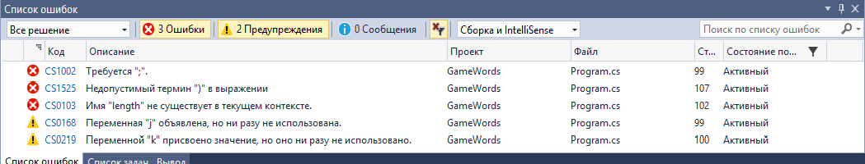
Первый тип ошибок в программировании
– Ошибки компиляции
Ошибки компиляции, также называемые ошибками компилятора, препятствуют запуску программы. При нажатии клавиши F5 для запуска программы C# компилирует код в двоичный язык, который понятен компьютеру. Если компилятор C# получает код, который он не понимает, он выдает ошибку компилятора. Большинство ошибок компилятора вызваны ошибками при вводе кода.
int j
int k = 0;
for (int i = 0; i < length; i++)
{
}
while()
1, 3
2
1
2
3

Slide 3
Ошибки компиляции
Вы написал такой код, но что-то опять пошло не так.
class Program
{
static void Main()
{
System.Console.WriteLine(Min(4, 2, 3));
}
static int Min(int a, int b, int c)
{
return Math.Min(a, Math.Min(b, c));
}
}

Slide 4
Очепятки
Исправьте все ошибки так, чтобы код работал правильно.
static void Main()
{
Console.WriteLine{ 'Hello, World!'};
var numher = 5,5;
number += 7;
Console.Writeline(number):
}

Slide 5
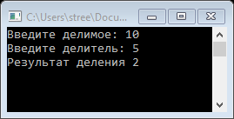
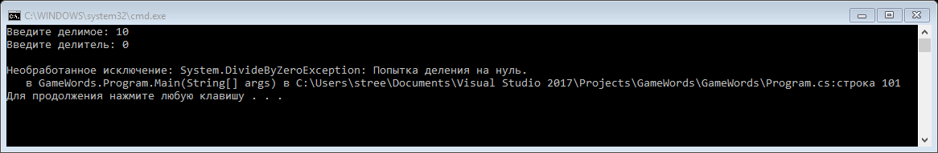
Второй тип ошибок в программировании
– Ошибки во время выполнения
Ошибки во время выполнения — это ошибки, возникающие во время работы программы. Обычно это происходит в том случае, когда программа пытается выполнить недопустимую операцию. Примером такой недопустимой операции является деление на ноль.
1-й запуск - Все хорошо)
Console.Write("Введите делимое: ");
int i = Int32.Parse(Console.ReadLine());
Console.Write("Введите делитель: ");
int j = Int32.Parse(Console.ReadLine());
int c = i / j;
Console.WriteLine("Результат деления {0}", c);
2-й запуск - Ошибка во время выполнения(

Slide 6
Ошибки во время выполнения
Null Reference Exception
Все поля заполняются значениями по умолчанию. Для типа string значение по умолчанию — null — отсутствие объекта. Любая попытка обратиться к null вызывает исключение Null reference exception
class Program
{
static string myString;
static void Main()
{
Console.WriteLine(myString[0]);
}
}

Slide 7
Ошибки во время выполнения
Вложенные ошибки
В этом случае, исключение будет не информативным, а вся существенная информация об ошибке будет находиться в свойстве InnerException.
Однако лучше избегать такого рода ошибок, не выполняя сложных действий в инициализаторах статических полей.
static int variable = int.Parse(Console.ReadLine());
static void Main()
{
Console.WriteLine(variable);
}

Slide 8
Ошибки во время выполнения
Деление на ноль
При делении целочисленного числа на целочисленный ноль, возникает исключение.
Любое исключение кроме сообщения об ошибке содержит в себе информацию о стеке вызовов, то есть последовательности вызывавшихся методов. Эта информация помогает локализовать проблему.
static int Divide(int a, int b)
{
return a / b;
}
static void Main()
{
Console.WriteLine(Divide(1, 0));
}

Slide 9
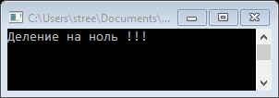
try/catch и все, все, все…
Иногда при выполнении программы возникают ошибки, которые трудно предусмотреть или предвидеть, а иногда и вовсе невозможно. Например, при передачи файла по сети может неожиданно оборваться сетевое подключение. такие ситуации называются исключениями. Язык C# предоставляет разработчикам возможности для обработки таких ситуаций. Для этого в C# предназначена конструкция try...catch...finally. При возникновении исключения среда CLR ищет блок catch, который может обработать данное исключение. Если такого блока не найдено, то пользователю отображается сообщение о необработанном исключении, а дальнейшее выполнение программы останавливается. И чтобы подобной остановки не произошло, и надо использовать блок try..catch.
Вся обработка исключений строится на 4 ключевых словах C#: try, catch, throw, finally
try
{
int a = 3;
int b = 0;
int c = a / b;
// Деление на ноль
Console.WriteLine(c);
}
catch (DivideByZeroException)
{
//сработает данный catch
Console.WriteLine("Деление на ноль !!!");
}
При использовании блока try...catch..finally вначале выполняются все инструкции между операторами try и catch. Если между этими операторами вдруг возникает исключение, то обычный порядок выполнения останавливается и переходит к инструкции сatch. Далее в любом случае выполняется блок finally. Однако этот блок необязательный, и его можно при обработке исключений опускать. Если же в ходе программы исключений не возникнет, то программа не будет выполнять блок catch, сразу перейдет к блоку finally, если он имеется.

Slide 10
Обработка нескольких исключений
При необходимости мы можем разграничить обработку различных типов исключений, включив дополнительные блоки catch:
try
{
}
catch (FileNotFoundException e)
{
// Обработка исключения, возникшего при отсутствии файла
}
catch (IOException e)
{
// Обработка исключений ввода-вывода
}
Если у нас возникает исключение определенного типа, то оно переходит к соответствующему блоку catch.

Slide 11
Отладка
Команда меню | Сочетание клавиш | Описание
Шаг с заходом | F11 | Если строка содержит вызов функции, команда Шаг с заходом выполняет только сам вызов, а затем останавливает выполнение в первой строке кода внутри функции. В противном случае команда Шаг с заходом выполняет следующий оператор.
Шаг с обходом | F10 | Если строка содержит вызов функции, команда Шаг с обходом выполняет вызываемую функцию, а затем останавливает выполнение в первой строке кода внутри вызывающей функции. В противном случае команда Шаг с заходом выполняет следующий оператор.
Шаг с выходом | Shift+F11 | Команду Шаг с выходом возобновляет выполнение кода до возврата функции, а затем прерывает выполнение в точке возврата вызывающей функции.
Задание точек останова в коде | F9 | Для установки простой точки останова в коде откройте исходный файл в редакторе Visual Studio. Поместите курсор в строку кода, на которой требуется приостановить выполнение, и выберите пункты Точка останова, Вставить точку останова в контекстном меню (на клавиатуре: F9). Отладчик приостанавливает выполнение непосредственно перед выполнением указанной строки.

Slide 12

Третий тип ошибок в программировании
– Логические ошибки
Логические ошибки не позволяют программе выполнять предполагаемые действия. Ваш код может компилироваться и выполняться без ошибок, но результат операции может оказаться неожиданным и неверным.
string firstName = "";
string lastName = "Артеменко";
Console.WriteLine("Ваше имя: {0}, Ваша фамилия: {1}", firstName, lastName);
Ожидается вывод имени и фамилии!
Если вы забудете присвоить значение переменной firstName, отображаться будет только фамилия, а не полное имя, как предполагалось.
Логические ошибки труднее искать и устранять, но C# включает средства отладки, упрощающие это задание.

